Slide 1
Maßnahmen zur Verringerung der Drop-Out-Quote
Einstieg am Westfalen-Kolleg Paderborn

Slide 2
Übersicht
Einleitung
Beratungsgespräch vor dem Schulbeginn
Gestaltung der ersten Schultage
Reflexionstage
Evaluation
Diskussion

Slide 3
Einleitung
Hintergrund
Arbeitsbereiche
- Beziehungsebene/ Bonding
- Reflexion der neuen Schul- & Lebenssituation/ Abgrenzung zur Jugendschule
- Zeitmanagement

Slide 4
Beratungsgespräch vor dem Schulbeginn
Zielsetzungen:
Rechtzeitige Reflexion der Voraussetzungen & Anforderungen
Vereinbarkeit von Lebenssituation und Schulbesuch
Fragen klären/ Sprachenwahl
„Exmatrikulation“

Slide 5
Gestaltung der ersten Schultage
Schwerpunkte
Anbahnung zwischenmenschlicher Beziehungen (Bonding)
Reflexion der emotionalen und strukturellen Situation der Studierenden
Bewusstmachung der spezifischen Situation in der Erwachsenenbildung

Slide 6
Gestaltung der ersten Schultage
Ablauf
Gemeinsames Handeln: Sitzordnung
Gegenseitige Vorstellung der Lehrer
Darstellung von Unterschieden zur Jugendschule
Eigenständige Erarbeitung des Stundenplans
Wandzeitung: Erwartungen – Befürchtungen
Kollegführung
Partnerinterviews
Erstellung eines Wochenstundenplans
Kooperative Spiele
Pausen

Slide 7
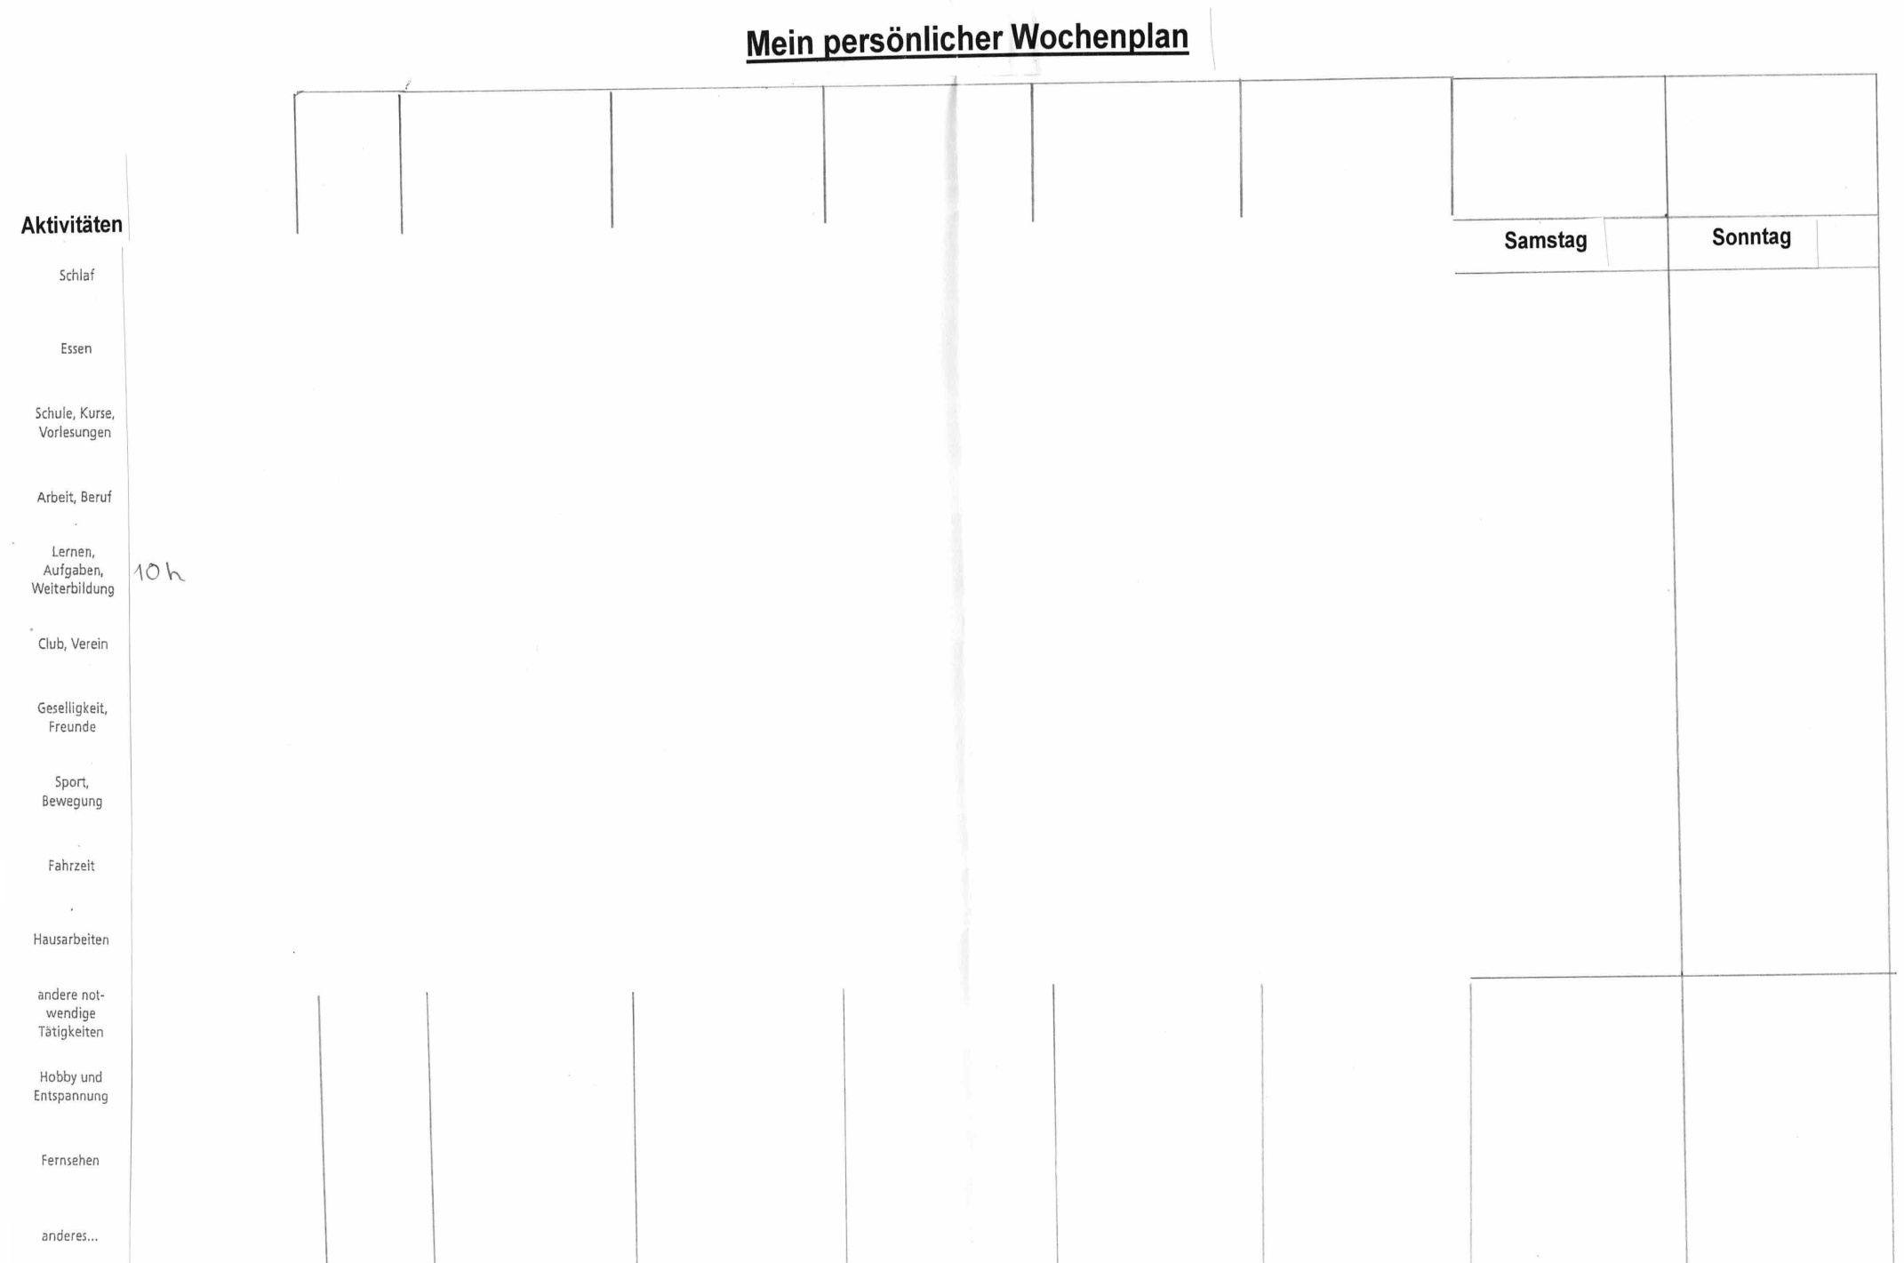

Slide 8
Reflexionstage
Reflexion der bisherigen Erfahrungen
Planung des Tages mit Einbeziehung der Studierenden
Programmpunkte:
Frühstück
Wandzeitung
Wochenplan
Spiele
Planung Abschlussfahrt
Klassentag Ende des ersten oder
Beginn des zweiten Semesters

Slide 9
Evaluation
Dezember 2013 73 Studierende
Umstellung
„Die Antworten zeigen, dass für die Mehrheit der S der Beginn am W-K eine große Umstellung gewesen ist.“
Einstieg
„Insgesamt sprechen die Werte dafür, dass der Einstieg von der Mehrzahl der S als leicht und gut unterstützt empfunden wurde. Die Hilfe beim Einstieg wurde vom Großteil als ausreichend empfunden. Folglich wurde der Einstieg am K als unkompliziert erlebt.“

Slide 10
Evaluation
Soziales Umfeld
„Beim Aspekt soziales Umfeld zeigt sich, dass die Mehrzahl der Studierenden die Interaktion mit den Kommilitonen und den Lehrern als sehr positiv erlebt. Dies spricht für ein gutes Klassenklima, was ein gutes gemeinsames Arbeiten fördern kann.“
Klassengemeinschaft
„Die Ergebnisse zeigen hier, dass sich die meisten Studierenden in ihrer Klasse sehr wohl fühlen und gut mit ihren Kommilitonen klar kommen.“

